Slide 1

Les cd-rom’s

Slide 2
Table des matières
Introduction
  Historique
    Des différents cd’s
  Les livres de normes.
Le cd rom
  Description
  Principes
  Structure
  Système de fichiers
  Erreurs
Le lecteur de cd rom
  Description externe
  Description interne
  Fonctionnement
  Asservissements

Slide 3
Introduction.
Définition générale
  Caractéristiques.
    Vitesse
    Temps d’accès
    type
Type | Temps d’accès (ms) | Débit théorique (Ko/s)
X1 | 530 | 150
X2 | 280 | 300
X3 | 240 | 450
X4 | 200 | 600
X6 | 150 | 900
X8 | 145 | 1200
… | … | …
X32 | 90 | 4800
X52 | 95 | 7800
X64 |  | 9600

Slide 4
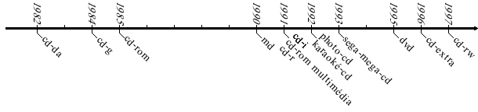
Historique

Slide 5
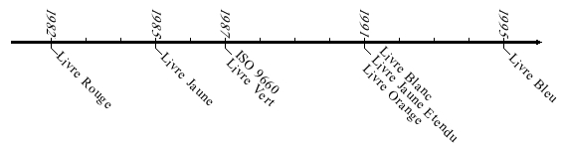
Les livres et les normes

Slide 6
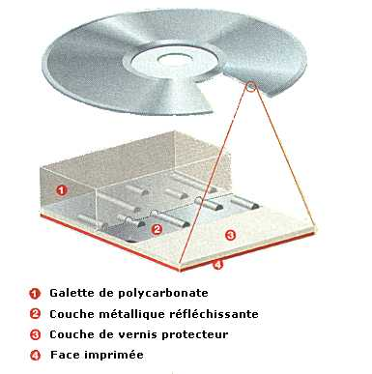
Le CD ROM
Description

Slide 7
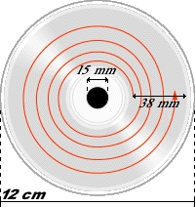

Slide 8
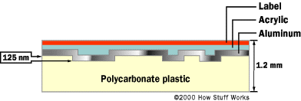

Slide 9
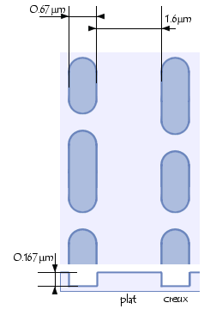
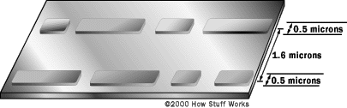
Principes du codage des informations

Slide 10
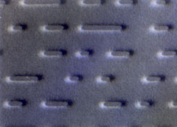
Vue au microscope

Slide 11
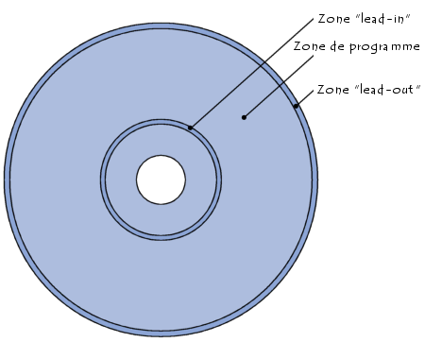
Structure logique d’un cd
Lead-in (lia) : infos sur le contenu
Programme : données
Lead-out (loa) : donées nulles, fin du cd.

Slide 12
Les sytèmes de fichiers.
High Sierra Standard
ISO 9660
  Level 1
  Level 2
  Level 3
Joliet
ISO 9660 Romeo
ISO 9660 RockRidge
ISO 13346 (UDF)

Slide 13
Correction des erreurs.
CIRC = Cross Interverleaved Reed-Solomon Code
→ Permet au contrôleur du lecteur de détecter et de corriger les erreurs de lecture en temps réel, à partir de données spécialement stockées à cet effet.
EDC = Error Detection Code
→ Ensemble des octets utilisés pour la détection des erreurs de lecture.
ECC = Error Correction Code
→ Ensemble des octets utilisés pour la correction des erreurs de lecture

Slide 14
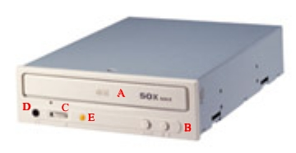
Le lecteur de CD ROM
1.Vue avant
A. Chariot.
B. Touche d’éjection.
C. Bouton de réglage du volume.
D. Prise casque audio.
E. Voyant d’activité.

Slide 16
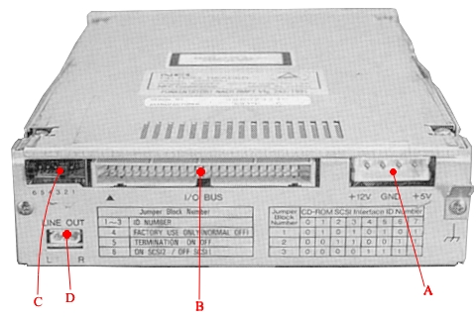
2.Vue arrière
A : Alimentation.
B : Connecteur.
C : Cavalier.
D : Prise Audio.

Slide 18
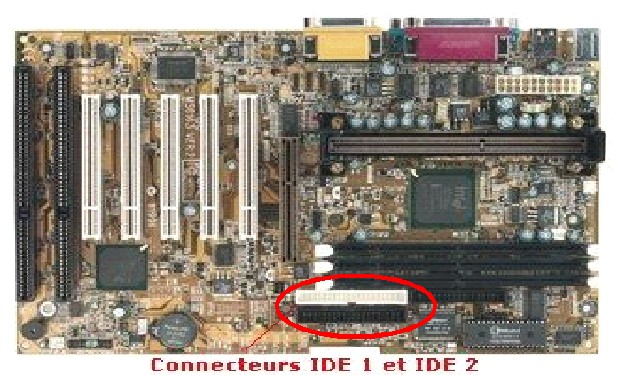
Types de connections
IDE

Slide 19
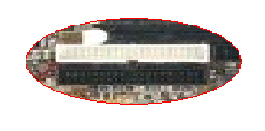

Slide 20
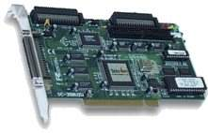
SCSI

Slide 21
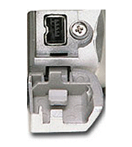
USB(Universal Serial Bus)
Fire wire (IEEE 1394)ou i.link

Slide 22
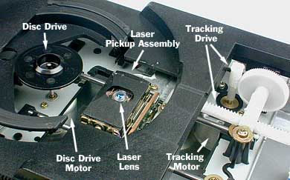
Description interne

Slide 23
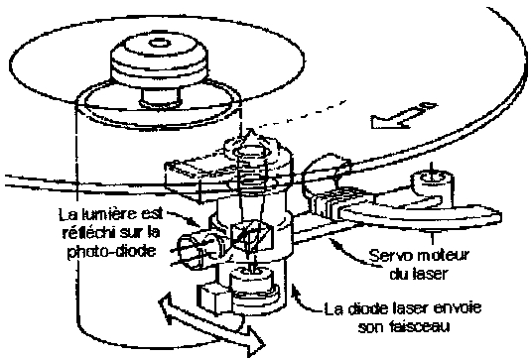
Système de rotation du disque

Slide 24
La lecture à Vitesse linéaire constante ou CLV (« Constant Linear Velocity »).
- Fonctionnement des premiers lecteurs
- Basé sur le fonctionnement des lecteurs CD Audio et tourne- disques.
- Vitesse de rotation différente au centre et à l’extérieur.
La lecture à Vitesse de rotation angulaire constante ou CAV (« Constant Angular Velocity)
- Densité des informations différente au centre et à l’extérieur

Slide 25
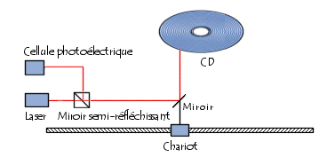
Fonctionnement du lecteur.
Pour lire le cd, le bloc optique se
positionne au centre du disque.
La diode laser émet un rayon,
qui arrive sur le cd, qui est
réfléchi par celui-ci et qui vient
frapper en général un prisme qui
le dévie vers une photodiode ou
un photo détecteur qui émet un
courant électrique.

Slide 26
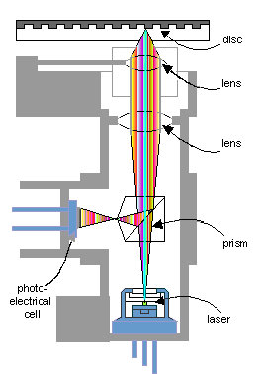

Slide 27
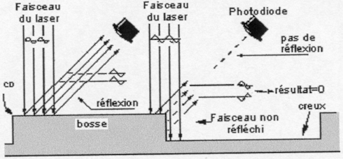
Comment les informations sont elles codées?
Le faisceau laser est
normalement focalisé sur un
des lands. Lors du passage
sur un pit, il n’est plus focalisé
convenablement ce qui a pour
effet de légèrement diffracter
la lumière.

Slide 28

Creux et méplats
représentent tout deux
le chiffre binaire 0.
Le passage d’un creux
À un méplat se traduit par
une différence de hauteur
qui provoque une variation
de l’intensité du faisceau
laser réfléchi par la piste

Slide 29
Asservissements
La focalisation du rayon.
La lentille est animée d’un mouvement transversal
La vitesse de rotation du disque est contrôlée par comparaison.

Slide 30
THE END.

